Slide 1
분위수

Slide 2
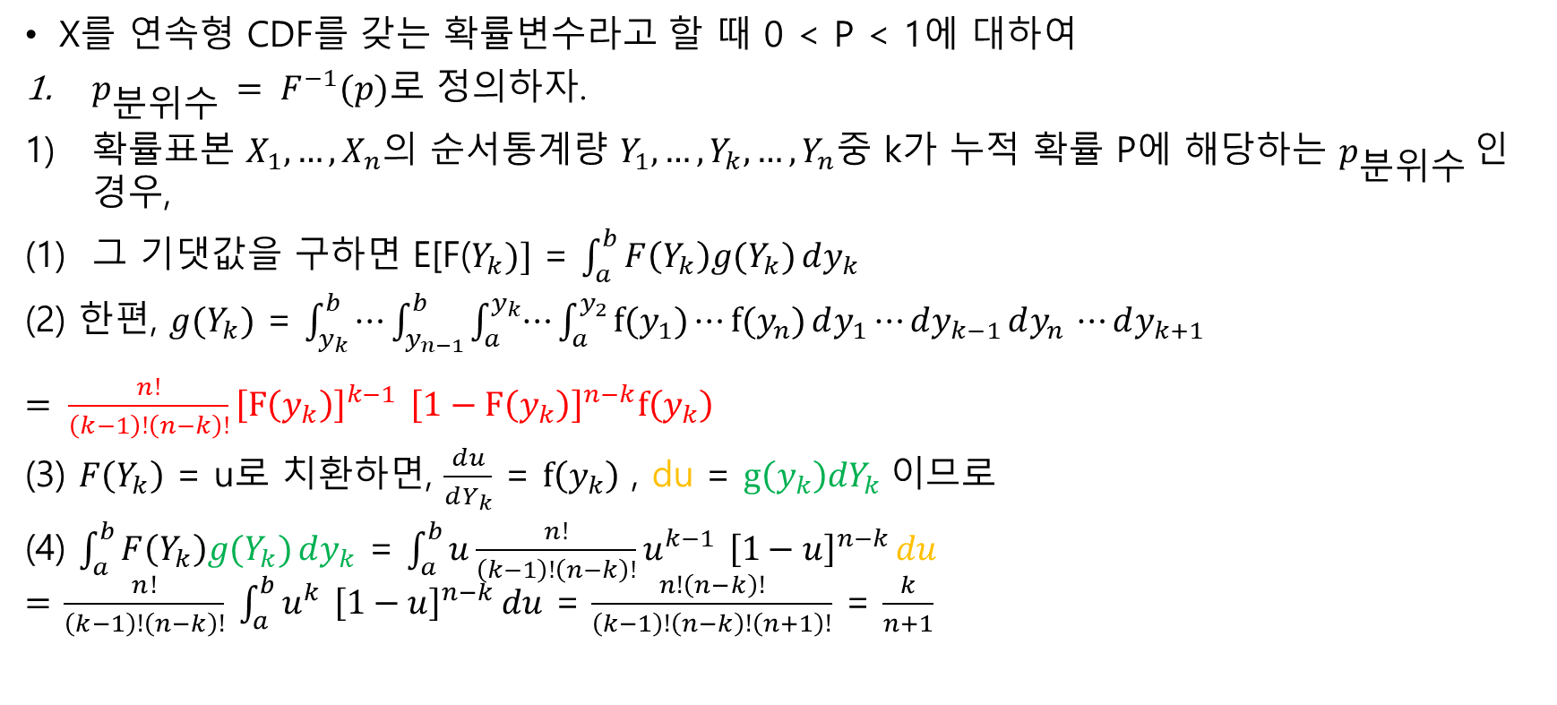
정의
X를 연속형 CDF를 갖는 확률변수라고 할 때 0 < P < 1에 대하여
$p_{분위수 }= F^{−1}(p)로$ 정의하자.
확률표본 $X_{1},…,X_{n}의$ 순서통계량 $Y_{1},…,Y_{k},…,Y_{n}$중 k가 누적 확률 P에 해당하는 $p_{분위수 }$인 경우,
그 기댓값을 구하면 E[F($Y_{k})]$ = $\int_{a}^{b}{F\left(Y_{k}\right)g(Y_{k})}dy_{k}$
(2) 한편, $g(Y_{k})$ = $\int_{y_{k}}^{b}{⋯\int_{y_{n−1}}^{b}{\int_{a}^{y_{k}}{⋯}\int_{a}^{y_{2}}{f(y_{1})⋯f(y_{n})}dy_{1}⋯dy_{k−1}}}dy_{n}$ $⋯dy_{k+1}$ $= \frac{n!}{\left(k−1\right)!\left(n−k\right)!}{\left[F\left(y_{k}\right)\right]}^{k−1}$ ${\left[1−F\left(y_{k}\right)\right]}^{n−k}f\left(y_{k}\right)$
(3) $F\left(Y_{k}\right)$ = u로 치환하면, $\frac{du}{dY_{k}}$ = $f\left(y_{k}\right)$ , du = $g\left(y_{k}\right)dY_{k} 이$므로
(4) $\int_{a}^{b}{F\left(Y_{k}\right)g(Y_{k})}dy_{k}$ = $\int_{a}^{b}{u\frac{n!}{\left(k−1\right)!\left(n−k\right)!}u^{k−1} {\left[1−u\right]}^{n−k}}du$ $=$ $\frac{n!}{\left(k−1\right)!\left(n−k\right)!} \int_{a}^{b}{u^{k} {\left[1−u\right]}^{n−k}}du$ = $\frac{n!\left(n−k\right)!}{\left(k−1\right)!\left(n−k\right)!\left(n+1\right)!}$ = $\frac{k}{n+1}$

Slide 3
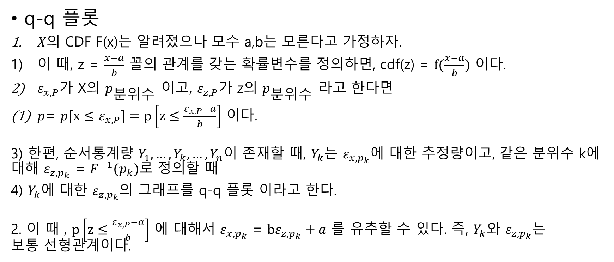
정의
q-q 플롯
$X$의 CDF F(x)는 알려졌으나 모수 a,b는 모른다고 가정하자.
이 때, z = $\frac{x−a}{b}$ 꼴의 관계를 갖는 확률변수를 정의하면, cdf(z) = $f(\frac{x−a}{b})$ 이다.
$ε_{x,P}$가 X의 $p_{분위수 }$이고, $ε_{z,P}가$ z의 $p_{분위수 }$라고 한다면
$p$= $p[x≤$ $ε_{x,P}]=p\left[z≤\frac{ε_{x,P}−a}{b}\right]$ 이다.
3) 한편, 순서통계량 $Y_{1},…,Y_{k},…,Y_{n}$이 존재할 때, $Y_{k}$는 $ε_{x,p_{k}}에$ 대한 추정량이고, 같은 분위수 k에 대해 $ε_{z,p_{k}}$ = $F^{−1}(p_{k})로$ 정의할 때
4) $Y_{k}$에 대한 $ε_{z,p_{k}}$의 그래프를 q-q 플롯 이라고 한다.
2. 이 때 , $p\left[z≤\frac{ε_{x,P}−a}{b}\right]$ 에 대해서 $ε_{x,p_{k}}$ = $bε_{z,p_{k}}+a$ 를 유추할 수 있다. 즉, $Y_{k}와$ $ε_{z,p_{k}}$는 보통 선형관계이다.

Slide 4
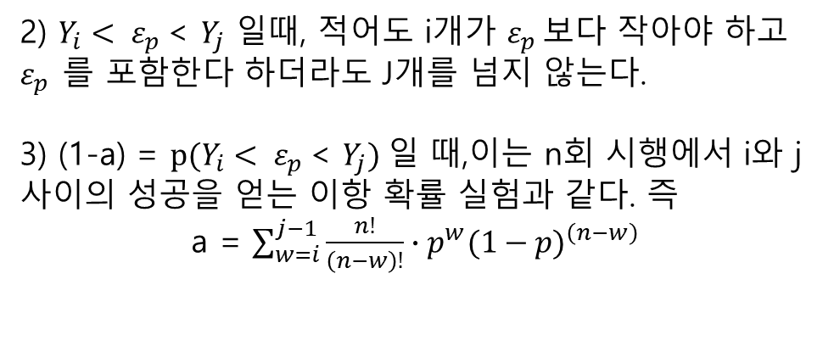

정의
분위수와 신뢰구간
성공 실패를 판별하는 이항분포의 pdf를 활용하여 신뢰구간을 정의한다.
X를 $f($x)를 갖는 연속확률변수라고 할 때, $ε_{p }를 F(ε_{p })=P$를 만족하는 p분위수라 하자.
1) 이 때, $Y_{1},…,Y_{k},…,Y_{n}$ 에서 $Y_{k}$를 $ε_{p }$에 대한 점추정량이라고 할 때
2) $Y_{i}< ε_{p }$< $Y_{j}$ 일때, 적어도 i개가 $ε_{p }$보다 작아야 하고
$ε_{p }$를 포함한다 하더라도 J개를 넘지 않는다.
3) (1-a) = $p(Y_{i}< ε_{p }$< $Y_{j}) 일$ 때,이는 n회 시행에서 i와 j 사이의 성공을 얻는 이항 확률 실험과 같다. 즉
a = $\sum_{w=i}^{j−1}{{\frac{n!}{\left(n−w\right)!}∙p}^{w}{(1−p)}^{\left(n−w\right)}}$

